Slide 1
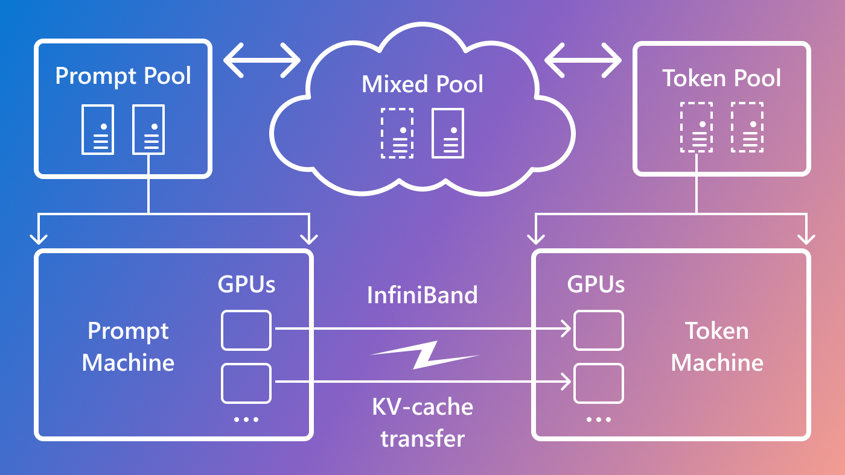

大模型推理流程
ZOMI

Slide 2
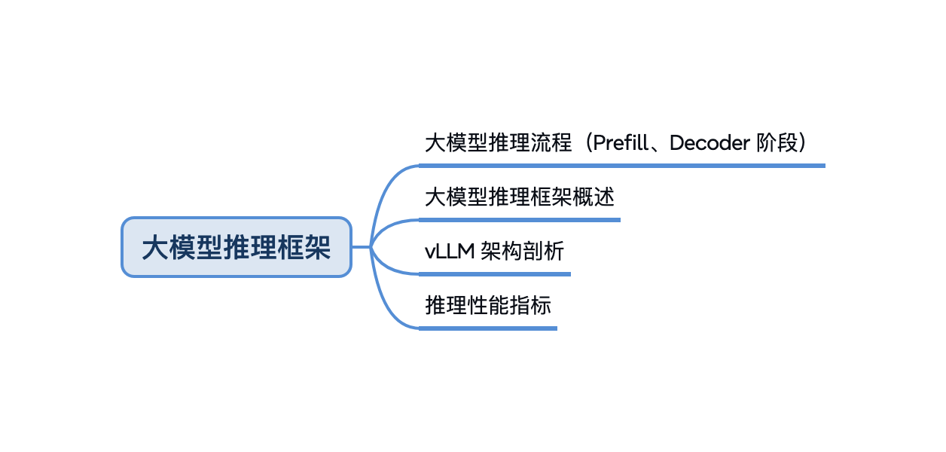
大模型推理

Slide 3
目录
大模型推理需求增长
LLM 推理过程
KV Cache 原理
KV Cache 瓶颈分析

Slide 4
01
大模型推理
需求增长

Slide 5
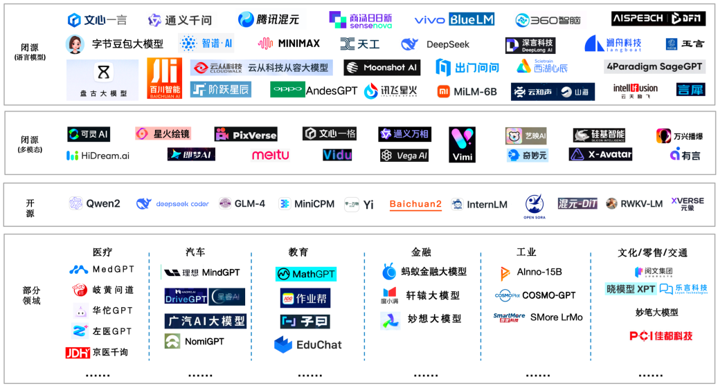

Slide 6
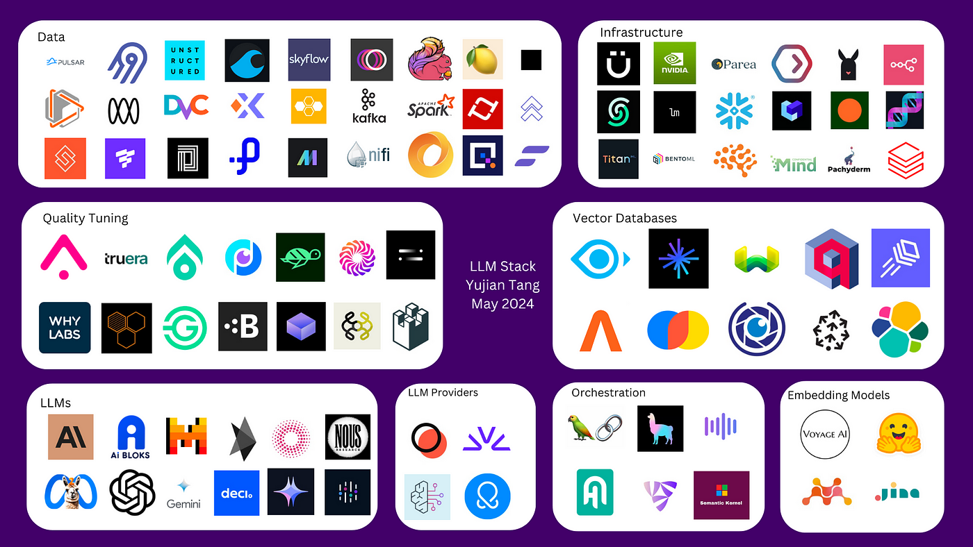

Slide 7
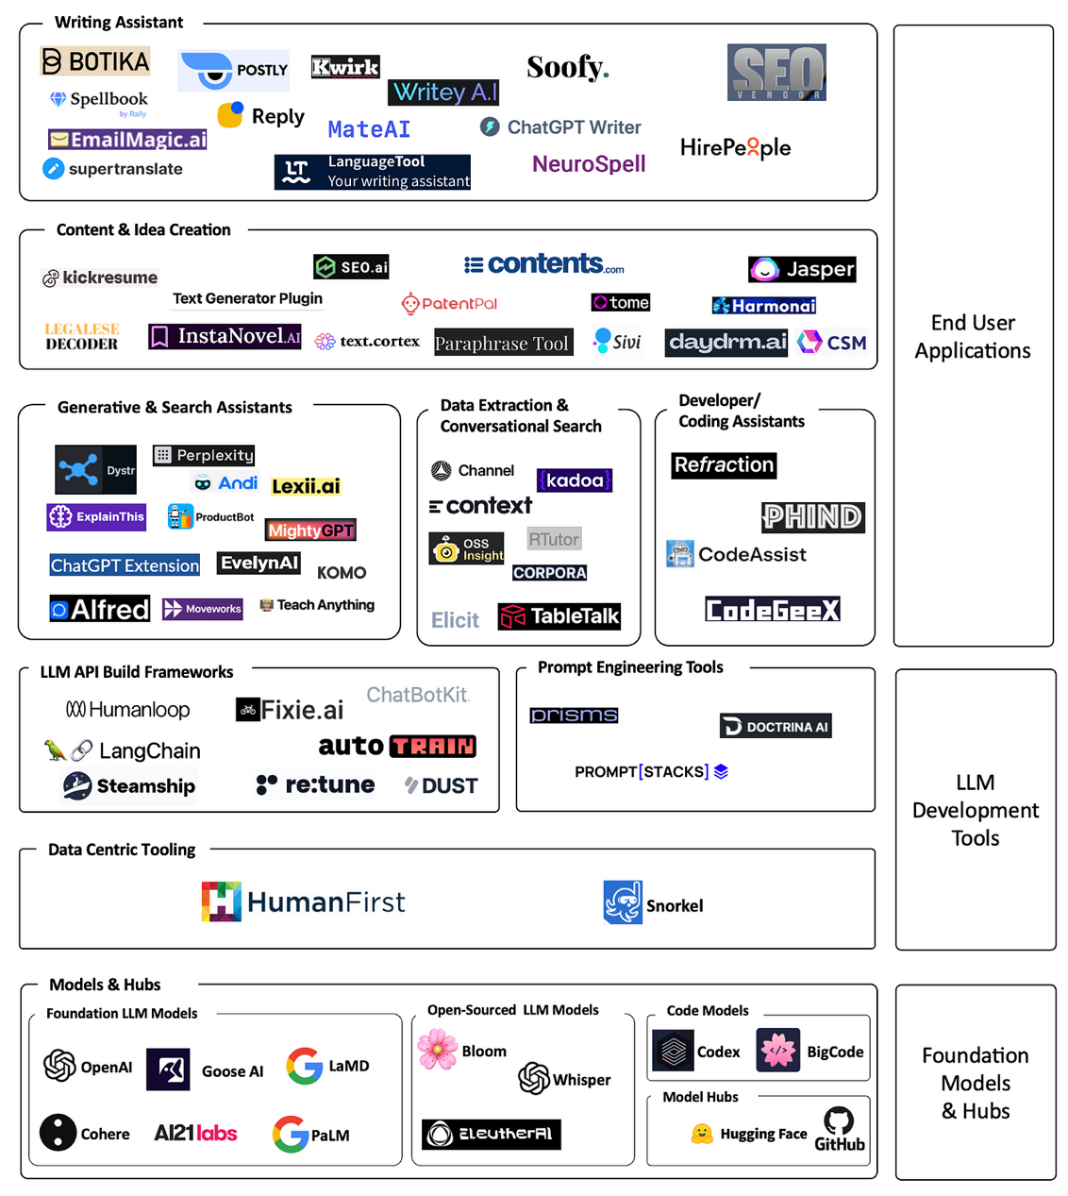
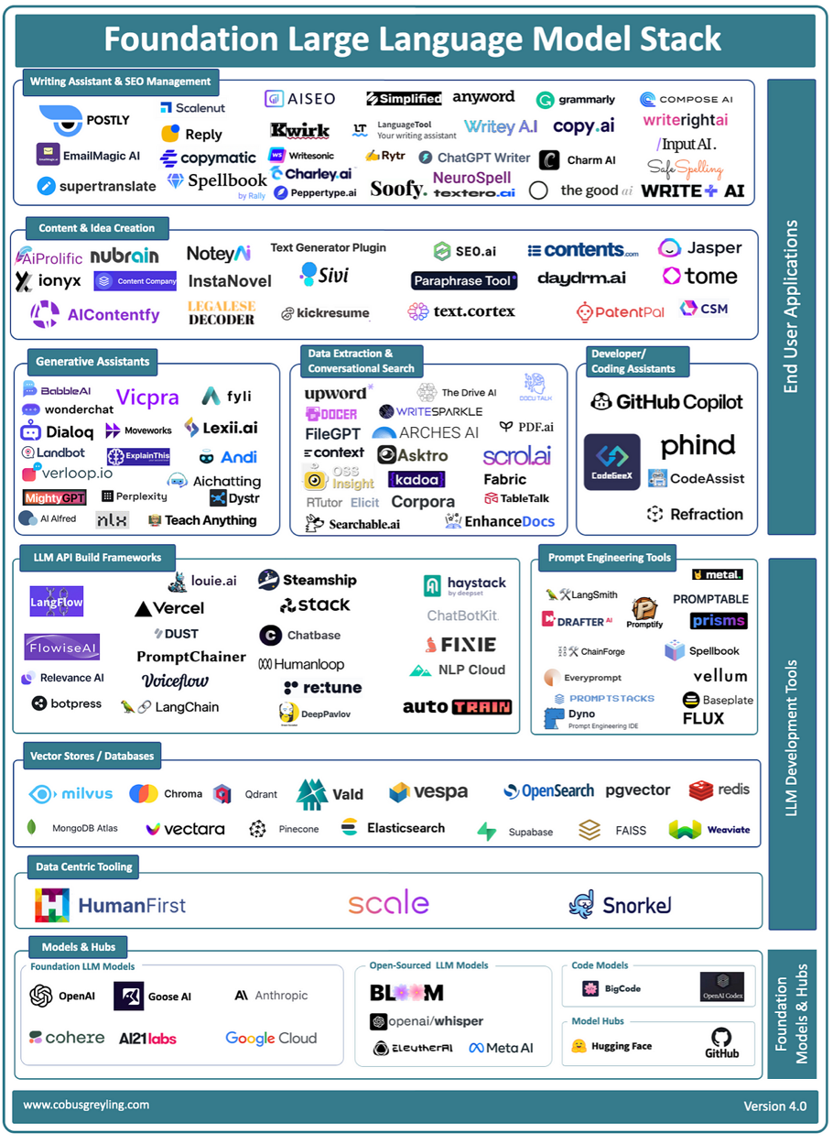
Foundation Large Language Model Stack

Slide 8
大模型推理需求
新的大模型不断发布
模型参数量不断加大
生成式 AI 应用爆发式增长

Slide 9
02
LLM 推理过程

Slide 10
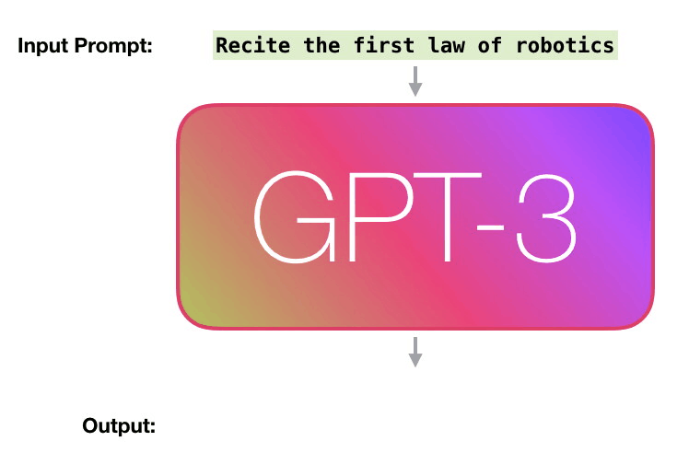
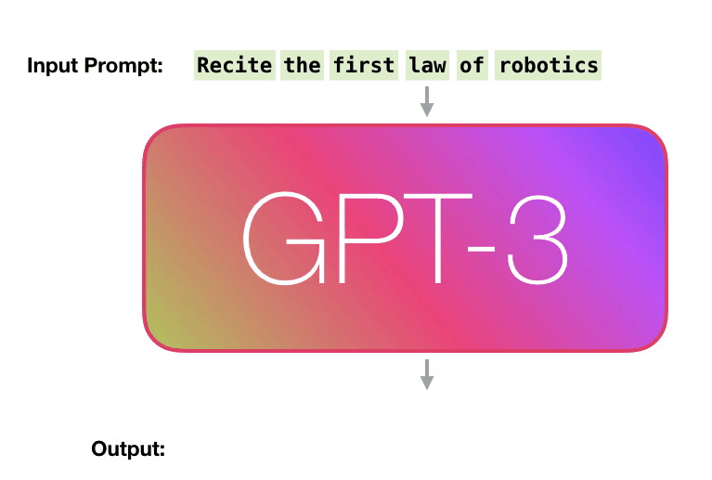
LLM 推理过程

Slide 11
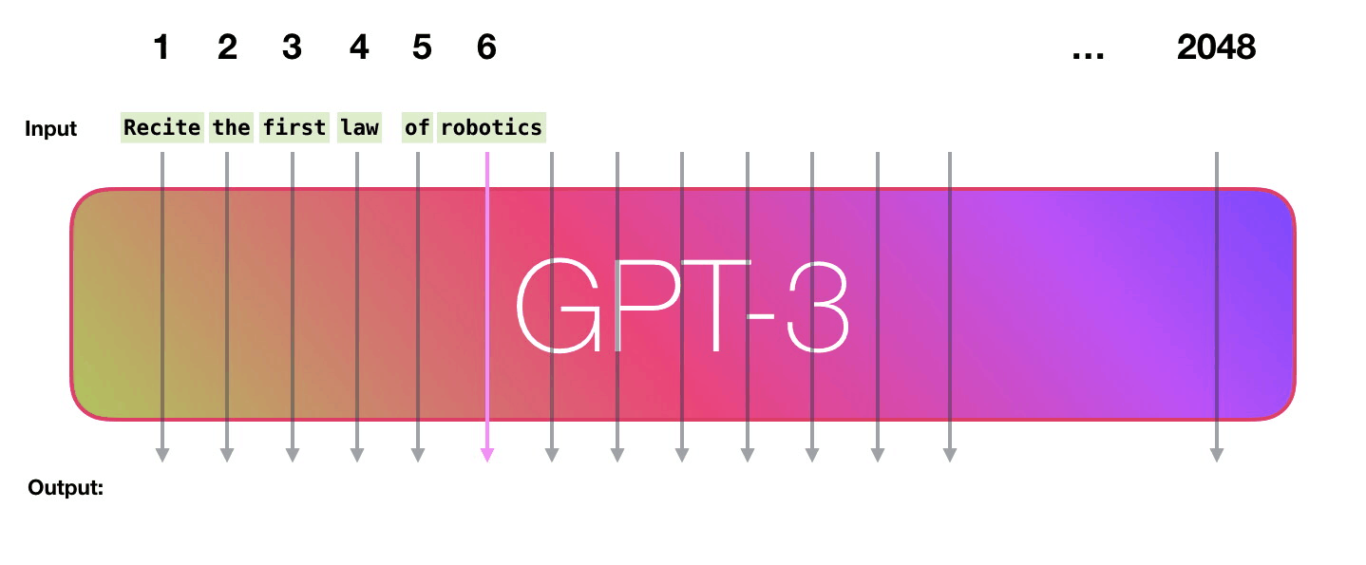
LLM 推理过程

Slide 12
大模型推理自回归解码

Slide 13
LLM 推理过程
Prefill
Decoding

Slide 14
LLM 推理过程
Prefill：
根据输入 Tokens 生成第一个输出 Token（A），通过一次 Forward 就可以完成
在 Forward 中，输入 Tokens 间可以并行执行，因此执行效率很高
Decoding：
从生成第一个 Token 后，采用自回归一次生成一个 Token，直到生成 Stop Token 结束
设输出共 N x Token，Decoding 阶段需要执行 N-1 次 Forward，只能串行执行，效率很低
在生成过程中，需要关注 Token 越来越多，计算量也会适当增大

Slide 15
03
KV Cache

Slide 16
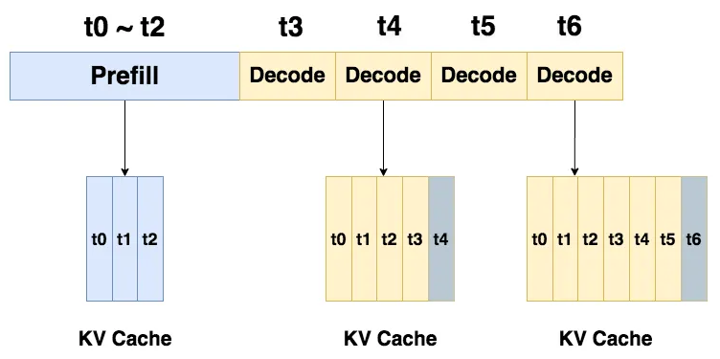
KV Cache

Slide 17
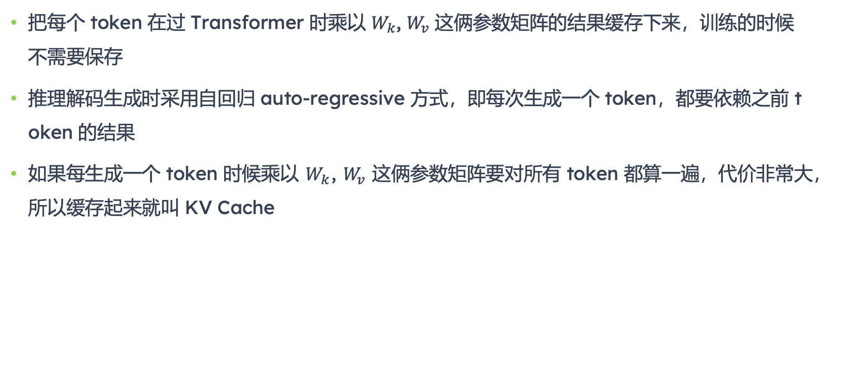
KV Cache
把每个 token 在过 Transformer 时乘以 $W_{k}$, $W_{v}$ 这俩参数矩阵的结果缓存下来，训练的时候不需要保存
推理解码生成时采用自回归 auto-regressive 方式，即每次生成一个 token，都要依赖之前 token 的结果
如果每生成一个 token 时候乘以 $W_{k}$, $W_{v}$ 这俩参数矩阵要对所有 token 都算一遍，代价非常大，所以缓存起来就叫 KV Cache

Slide 18
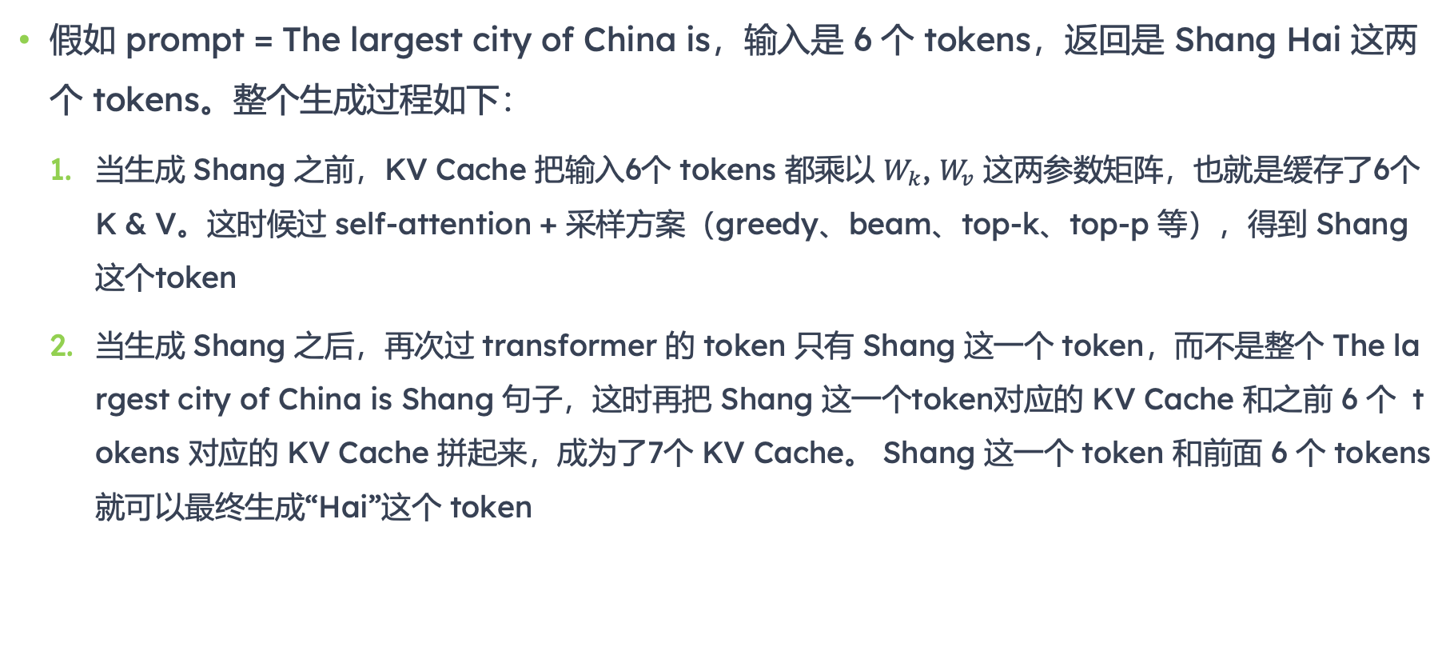
Example
假如 prompt = The largest city of China is，输入是 6 个 tokens，返回是 Shang Hai 这两个 tokens。整个生成过程如下：
当生成 Shang 之前，KV Cache 把输入6个 tokens 都乘以 $W_{k}$, $W_{v}$ 这两参数矩阵，也就是缓存了6个 K & V。这时候过 self-attention + 采样方案（greedy、beam、top-k、top-p 等），得到 Shang 这个token
当生成 Shang 之后，再次过 transformer 的 token 只有 Shang 这一个 token，而不是整个 The largest city of China is Shang 句子，这时再把 Shang 这一个token对应的 KV Cache 和之前 6 个 tokens 对应的 KV Cache 拼起来，成为了7个 KV Cache。 Shang 这一个 token 和前面 6 个 tokens 就可以最终生成“Hai”这个 token

Slide 19
思考
为什么有 KV Cache，没有Q Cache？

Slide 20
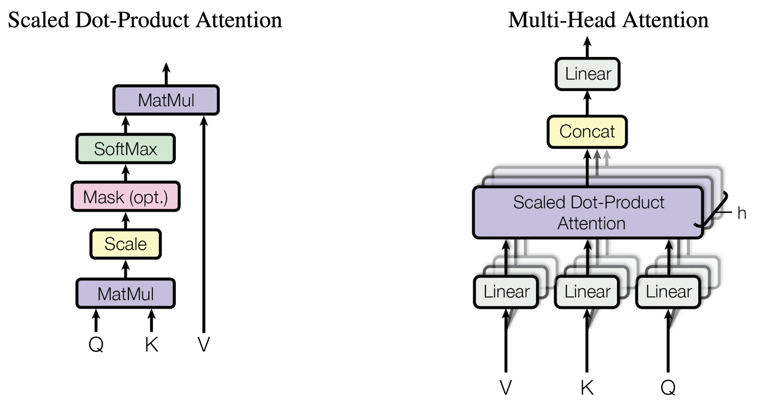
Multi-Head Attention
在 LLM 推理中最关键的就是下图中的 Multi-Head Attention，其主要的计算集中在左图中灰色的 Linear（矩阵乘）和 Scaled Dot-Product Attention 中的 MatMul 矩阵乘法：

Slide 21
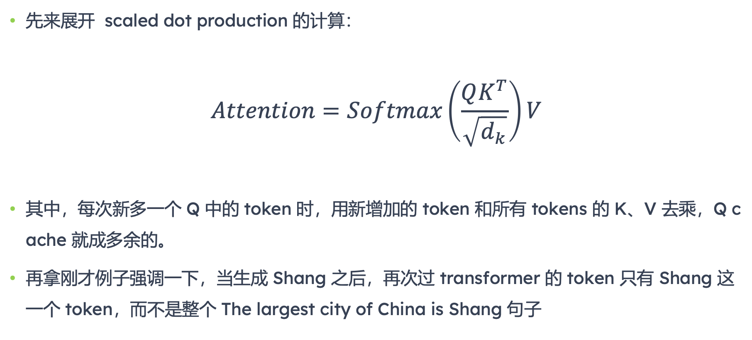
Multi-Head Attention
先来展开 scaled dot production 的计算：
$$Attention=Softmax\left(\frac{QK^{T}}{\sqrt{d_{k}}}\right)V$$
其中，每次新多一个 Q 中的 token 时，用新增加的 token 和所有 tokens 的 K、V 去乘，Q cache 就成多余的。
再拿刚才例子强调一下，当生成 Shang 之后，再次过 transformer 的 token 只有 Shang 这一个 token，而不是整个 The largest city of China is Shang 句子

Slide 22
Question
生成 Shang Token 时，感觉是 The largest city of China is 这 6 个 tokens 的 query 都用了，但是生成 Hai 这个 token 时，只依赖 Shang 这个 token 的 query 嘛？
这个问题其实是没有的，每个 token 的生成都只依赖前一个 Q 和之前所有的 K & V

Slide 23
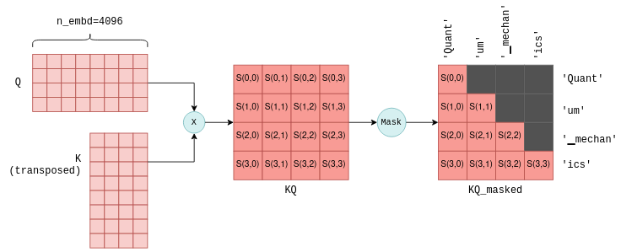
LLM Training
训练的时候 Quant, um, _mechan 下一个 token 在矩阵乘法时对应的是蓝框，被 mask 掉了

Slide 24
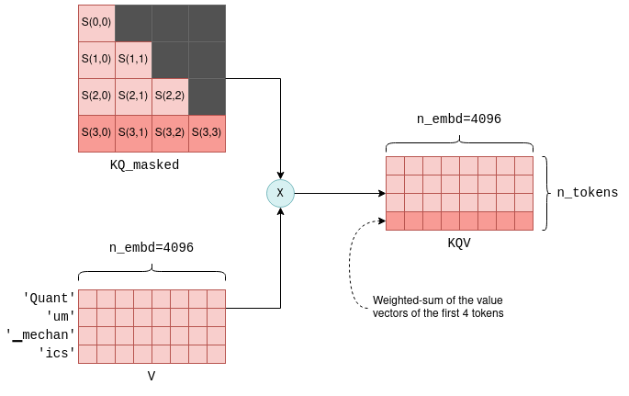
LLM Training
训练的时候 Quant, um, _mechan 下一个 token 在矩阵乘法时对应的是蓝框，被 mask 掉了

Slide 25
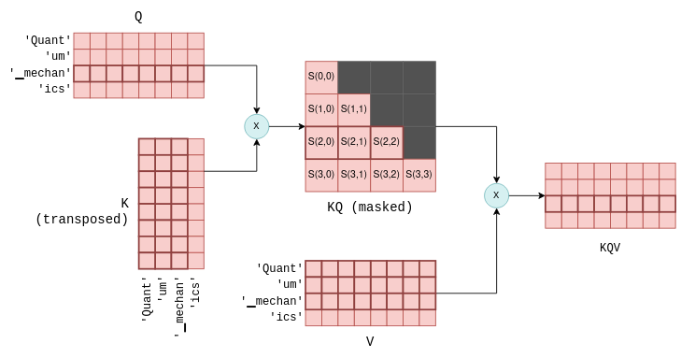
KV Cache
推理时在给定 Quant, um, _mechan，已有序列长 3，矩阵乘法由红框决定，和未来没读到的蓝框 token 没有任何关系。

Slide 26
KV Cache
同时 _mechan 下一 token 只和 _mechan 的 Q 有关，和 Quant, um 的 Q 无关
所以每个 token 生成都依赖前一个 Q 和之前所有 K & V

Slide 27
KV Cache：Prefill
把整段 prompt 输入模型执行 forward 计算。采用 KV cache 技术， Prefill 阶段中会把 prompt 过后得到的保存在 cache k 和 cache v 中。这样后面 token 计算 attention 时，就不需要对前面 token 重复计算，可以节省推理时间

Slide 28
KV Cache：Prefill
假设 prompt 中含有 3 个 token，prefill 阶段结束后，这三个 token 相关的 KV 值都被装进了 cache

Slide 29
KV Cache：Decode
Decode 阶段根据 prompt 的 prefill 结果，一个 token 一个 token 地生成 response
采用 KV cache 每一个 decode 把对应 response token KV 值存入 cache 中，能加速计算
t4 与 cache 中 t0~t3 的 KV 值计算完 attention 后，就把自己的 KV 值也装进 cache 中

Slide 30
KV Cache：Decode
从上述过程中，可以发现 KV cache 推理时特点：
随着 prompt 数量变多和序列变长，KV cache 也变大，对 GPU 显存造成压力
由于输出的序列长度无法预先知道，所以很难提前为 KV cache 量身定制存储空间

Slide 31
04
KV Cache
瓶颈分析

Slide 32
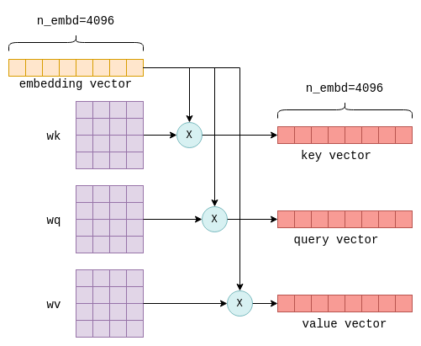
瓶颈分析
训练的过程，大量的矩阵乘，因此整体训练是计算密集型 Computer Bounding

Slide 33
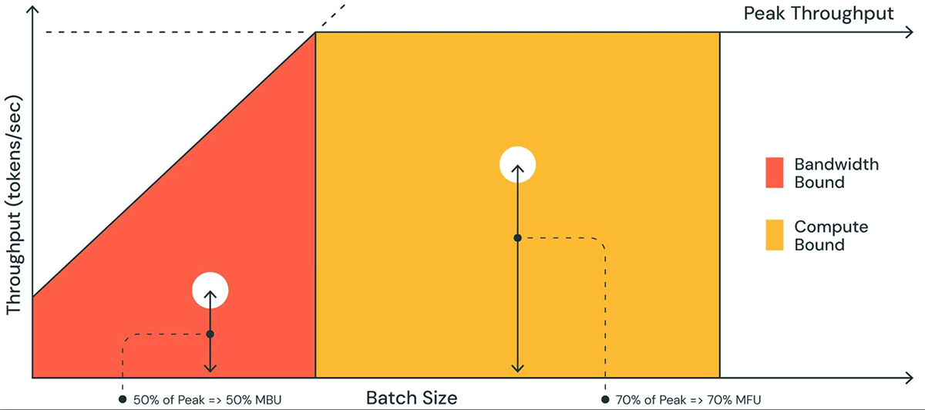
瓶颈分析
LLM 推理 Prefill & Decoding 阶段 Roofline Model 近似如下，其中：
三角 Prefill：设 Batch size=1，Sequence Length 越大计算强度越大，通常属于 Compute Bound
原型 Decoding：Batch size 越大，计算强度越大，理论性能峰值越大，通常属于Memory Bound

Slide 34
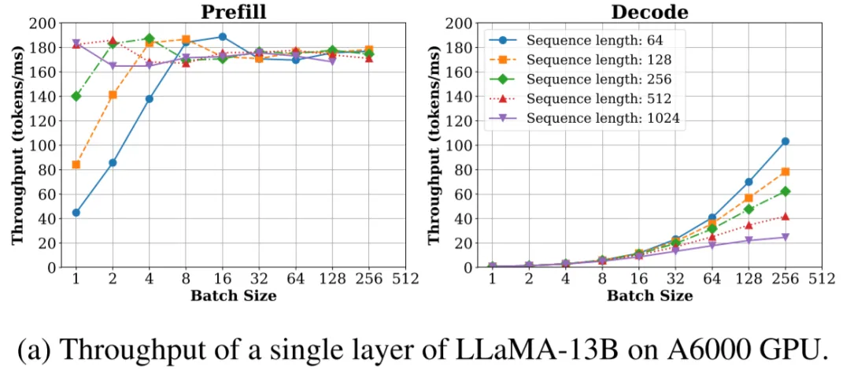
瓶颈分析
Prefill 阶段在比较小 Batch Size 下就可以获得比较大的计算强度，相应的吞吐也很高
Decoding 阶段需要比较大的 Batch Size 才能获得相对高的计算强度及吞吐

Slide 35
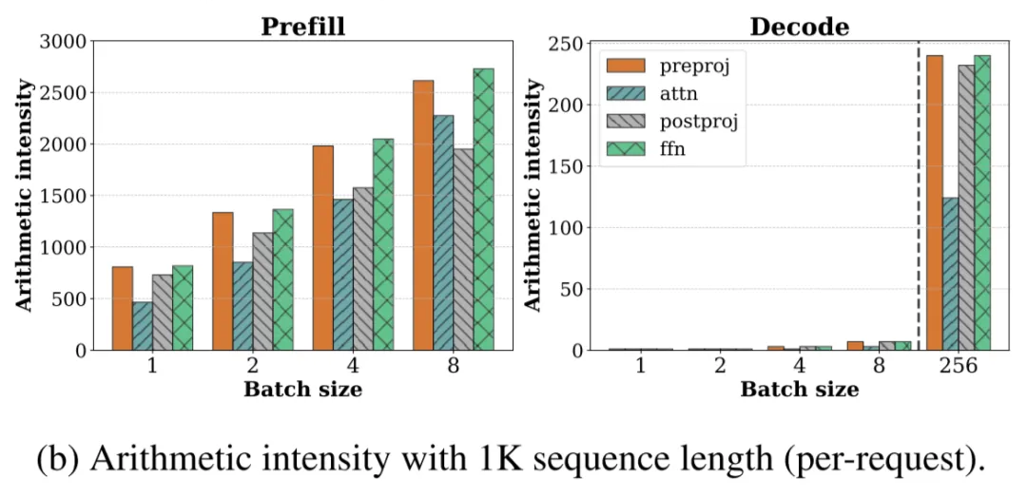
瓶颈分析
Prefill 阶段在比较小 Batch Size 下就可以获得比较大的计算强度，相应的吞吐也很高
Decoding 阶段需要比较大的 Batch Size 才能获得相对高的计算强度及吞吐

Slide 37
https://www.omrimallis.com/posts/understanding-how-llm-inference-works-with-llama-cpp/
https://www.databricks.com/blog/llm-inference-performance-engineering-best-practices
SARATHI: Efficient LLM Inference by Piggybacking Decodes with Chunked Prefills

